Slide 1

राष्ट्रिय जनगणना २०७८
गणक तालिम
मितिः २०७८ कार्तिक १६ गते
तेस्रो सत्र
उत्तरहरूको असंगति (Inconsistency) परीक्षण
प्रश्नावलीको पूर्णता (Completeness) जाँच
कभर पेज भर्ने तरिका
1

Slide 2


मुख्य प्रश्नावलीमा भरिएका विवरणहरूको असंगति जाँच
मुख्य प्रश्नावलीमा भरिएका विवरणहरूको पूर्णता जाँच
कभर पेज भर्ने तरिका
कक्षा मुल्याङ्कन
सारांश तथा निष्कर्ष
प्रस्तुतिका विषय
2

Slide 3
असंगतिः परिचय
जनगणना प्रश्नावलीका कतिपय प्रश्नहरु एक आपसमा अन्तर सम्बन्धित छन् ।
प्रश्नावली भर्दा उत्तरदाताले भनेका विवरण अनुसार नै भर्नु पर्दछ तर उत्तरदाताले भनेका विवरण एक आपसमा मिलेको अर्थात् संगतिपूर्ण हुनुपर्दछ ।
त्यसैले सोध्नु नपर्ने प्रश्नहरु र एक आपसमा सम्बन्धित प्रश्नहरु कुन कुन छन् विचार गर्नुपर्दछ ।
जस्तै:
१.परिचयात्मक खण्डमा जम्मा अक्सर बसोवास गर्ने ५ जना उल्लेख भए व्यक्तिगत खण्डको महल २ सोही संख्या बरावर व्यक्तिको नाम उल्लेख भएको हुनुपर्दछ ।
क्रमश:
3

Slide 4
असंगतिः परिचय
२. व्यक्तिगत खण्डको महल ५ मा उमेर ५ वा सो भन्दा कम भएमा मात्र महल ६ को जन्मदर्ता सम्बन्धी प्रश्न सोध्नुपर्दछ ।
३. व्यक्तिगत खण्डको महल ५ उमेर १५ देखि ४९, महल ५ मा कोड २ (महिला) र महल १३ मा २ देखि ५ आएमा मात्र महल २६ को प्रश्न सोध्नुपर्दछ ।
उत्तरदाताले भनेको भन्दैमा सम्भव नै नहुने कुराहरु पूर्ण यकिन नगरी लेख्नु हुदैन ।
संकलित विवरणहरू एक आपसमा संगतिपूर्ण भएन भने त्यस्तो डाटालाई सामन्जस्यता कायम नभएको मानिन्छ।
4

Slide 5
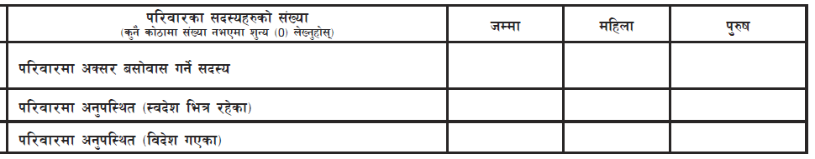
परिचयात्मक विवरण
परिवारमा अक्सर बसोबास गर्ने, अनुपस्थित स्वदेश र विदेशको जम्मासँग पुरुष र महिला संख्याको जोड मिलेको हुनुपर्नेछ ।
6
2
4
3
1
2
1
0
1
5

Slide 6
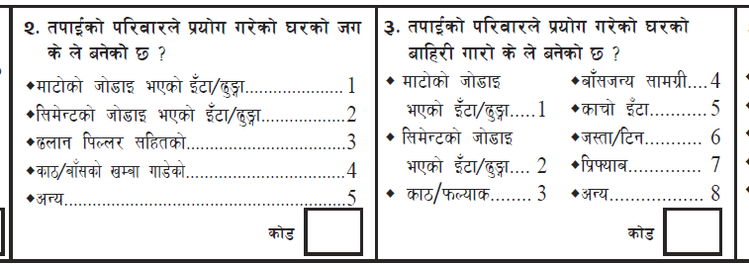
पारिवारिक विवरण
घरको जग काठ/बाँसको खम्बा गाडेको छ वा अन्य सामग्री प्रयोग भएको छ तर घरको बाहिरी गारो सिमेन्टको जोडाई भएको ईटा/ढुङ्गाको वा प्रिफ्याब आएको छ भने विशेष ध्यान दिनु पर्दछ ।
4
घरको जग काठ / बाँसको खम्बा गाडेको छ वा अन्य सामाग्री प्रयोग भएको छ तर घरको छाना सिमेन्ट ढलान, ढुङ्गा / स्लेट वा माटो छ भने विशेष ध्यान दिनु पर्दछ ।
घरको बाहिरी गारो काठ/फल्याक, बाँसजन्य सामग्री, जस्ता/टिन छ तर घरको छाना सिमेन्ट ढलान, ढुङ्गा/स्लेट वा माटो छ भने विशेष ध्यान दिनु पर्दछ ।
2
?
क्रमश:
6

Slide 7
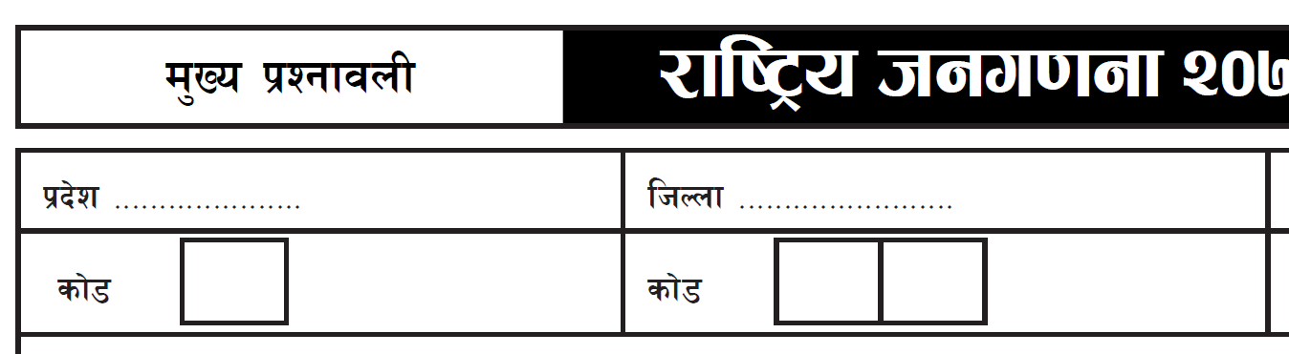
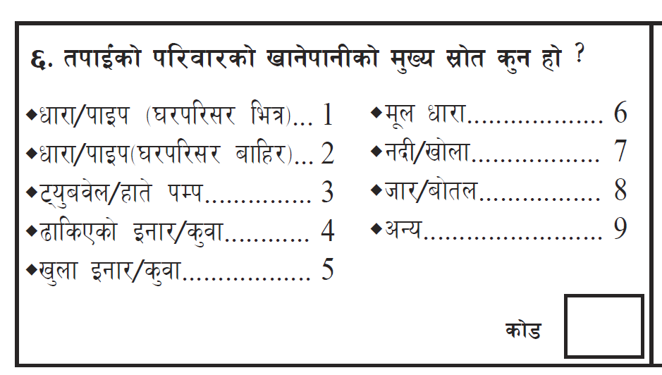

पारिवारिक विवरण
मनाङ्ग, मुस्ताङ्ग, डोल्पा, मुगु, हुम्ला, जुम्ला जस्ता हिमाली जिल्लामा घरको छाना माटो हुन सक्ने तर यी बाहेक पहाडी तथा तराई जिल्लामा माटोको छाना आएमा सचेत हुनुपर्नेछ ।
हिमाली तथा पहाडी जिल्लामा अक्सर खाना पकाउन प्रयोग हुने इन्धनमा गुईठा/गोरहा आएमा सचेत हुनुपर्नेछ ।
कर्णाली
हुम्ला
06
6 1
हिमाली जिल्लामा खानेपानीको मुख्य श्रोत ट्यूववेल/हातेपम्प वा जार/बोतल आएमा यकिन गर्नु पर्दछ ।
3
क्रमश:
7

Slide 8
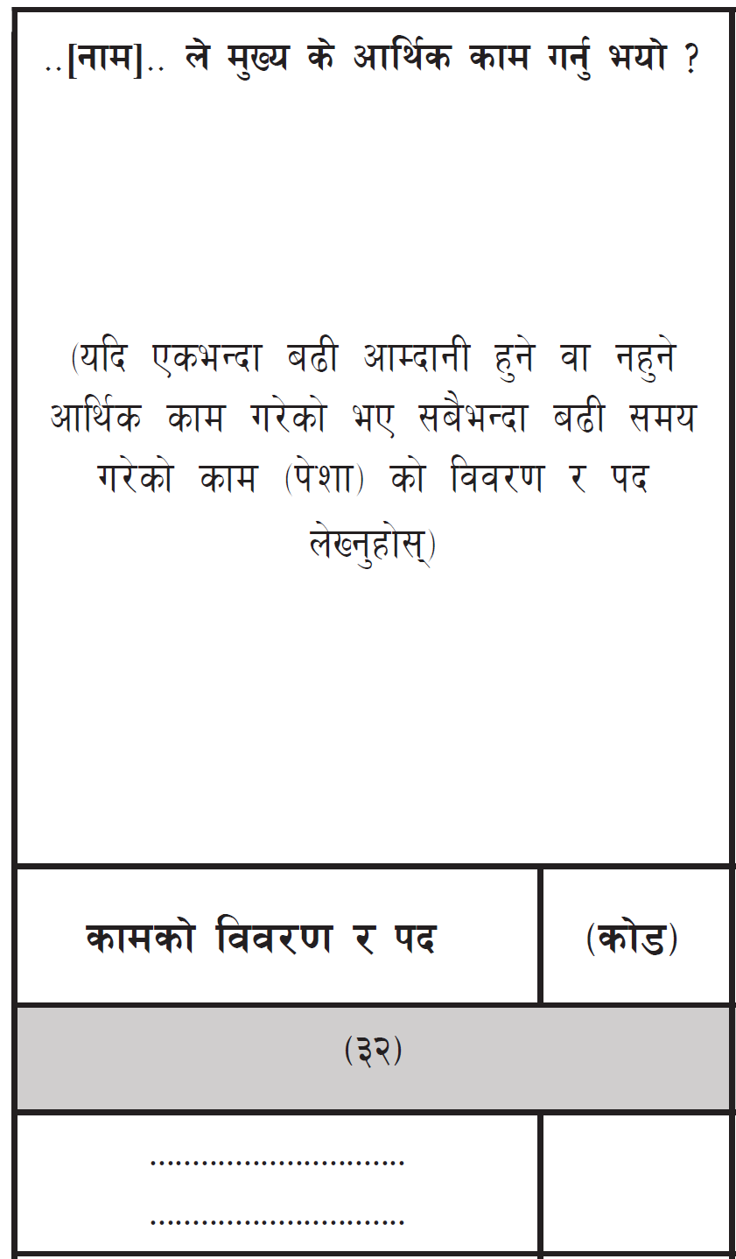
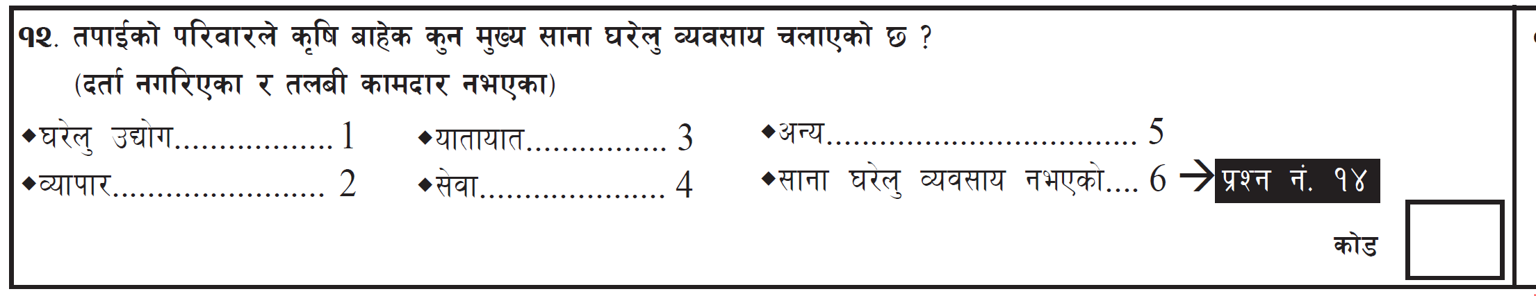
पारिवारिक विवरण
पारिवारिक खण्डको प्रश्न नं. १२ र व्यक्तिगत खण्डको महल ३२ पनि एक आपसमा सम्बन्धित हुन सक्दछ ।
यदि प्रश्न १२ मा परिवारको कुनै सदस्यले साना घरेलु व्यवसाय संचालन गरेको देखिएमा र उक्त व्यवसाय परिवारको कुनै सदस्यको मुख्य आर्थिक काम रहेछ भने महल ३२ मा सो व्यवसाय सम्बधी विवरण देखिन सक्दछ ।
3
क्रमश:
8

Slide 9
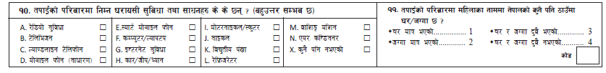
घरायसी सुविधा तथा साधनहरु
घरपरिवारमा कार/जीप/भ्यान भएको तर टेलिभिजन नभएको भएमा पुन यकिन गर्नुपर्दछ।
घरपरिवारमा कम्प्युटर भएको तर टेलिभिजन नभएको भएमा पुनः यकिन गर्नुपर्दछ। तर पढ्न बसेका बिद्यार्थीको हकमा यस्तो हुन सक्दछ ।
घरपरिवारमा इन्टरनेट भएको तर कम्प्युटर र स्मार्ट मोबाईल फोन नभएको भएमा पुन यकिन गर्नुपर्दछ ।
✓
✓
✓
क्रमश:
9

Slide 10
घरायसी सुविधा तथा साधनहरु
सुविधा तथा साधनहरुमा “कुनै पनि नभएको” मा ठीक चिन्ह लगाएपछि पनि अन्य सुविधा तथा साधनमा चिन्ह लगाइएको छ भने गलत हुन्छ।
✓
✓
✓
क्रमश:
10

Slide 11
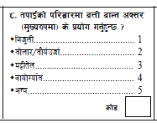
घरायसी सुविधा तथा साधनहरु
परिवारमा बत्ति बाल्न विद्युत छैन तर रेफ्रिजेरेटर, वासिङ्ग मेसिन वा एयर कन्डिसनर छ भने पुन: निश्चित गर्नु पर्दछ ।
घरपरिवारमा बत्ति बाल्न विद्युत वा सोलार/सौर्य उर्जा छैन तर टेलिभिजन वा कम्प्युटर/ल्यापटप छ भने पुन: निश्चित गर्नु पर्दछ ।
3
✓
✓
✓
✓
क्रमश:
11

Slide 12
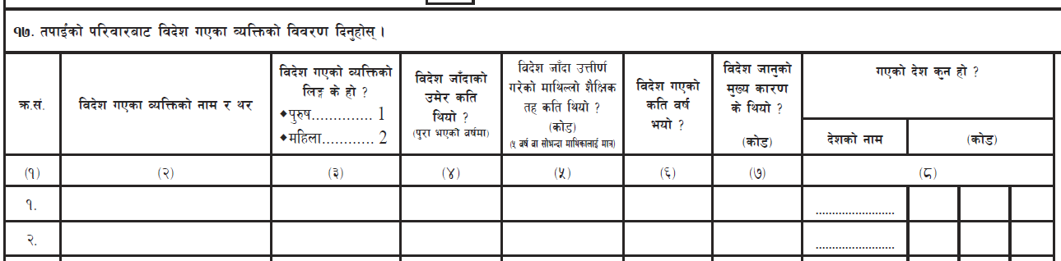
परिवारबाट विदेश गएको व्यक्तिको विवरण
परिचयात्मक खण्डको परिवारमा अनुपस्थित (विदेश) मा भएको संख्या र प्रश्न १७ मा विदेश गएको व्यक्तिको संख्या महिला पुरुष अनुसार मिलेको हुनुपर्दछ
6
2
4
3
1
2
1
0
1
1
सुनिल मानन्धर
1
25
12

Slide 13
परिवारबाट विदेश गएको व्यक्तिको विवरण
विदेश गएको व्यक्तिको विदेश जाँदाको उमेर ५ वर्ष भन्दा कम वा ८० वर्ष भन्दा माथि छ र विदेश जानुको मुख्य कारण तलब/ज्याला नोकरी, व्यापार/व्यवसाय, अध्ययन/तालिम, कामको खोजी आएमा पुन: निश्चित गर्नु पर्दछ । ।
4
अमेरिका
सुनिल मानन्धर
1
80
10
3
1 7 6
13

Slide 14
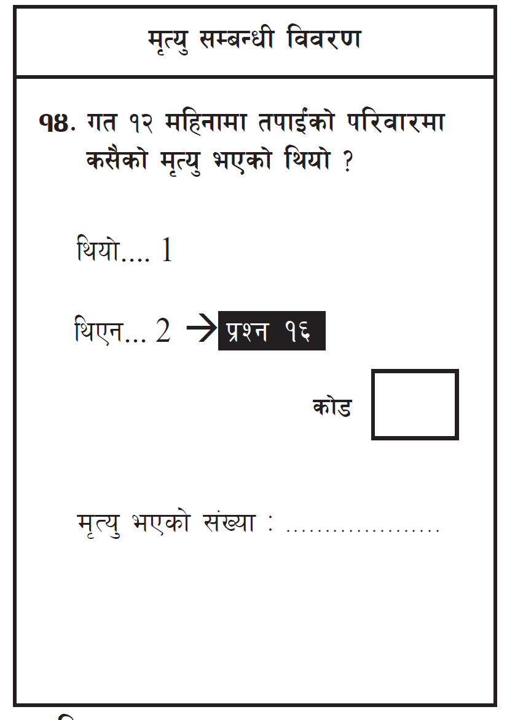
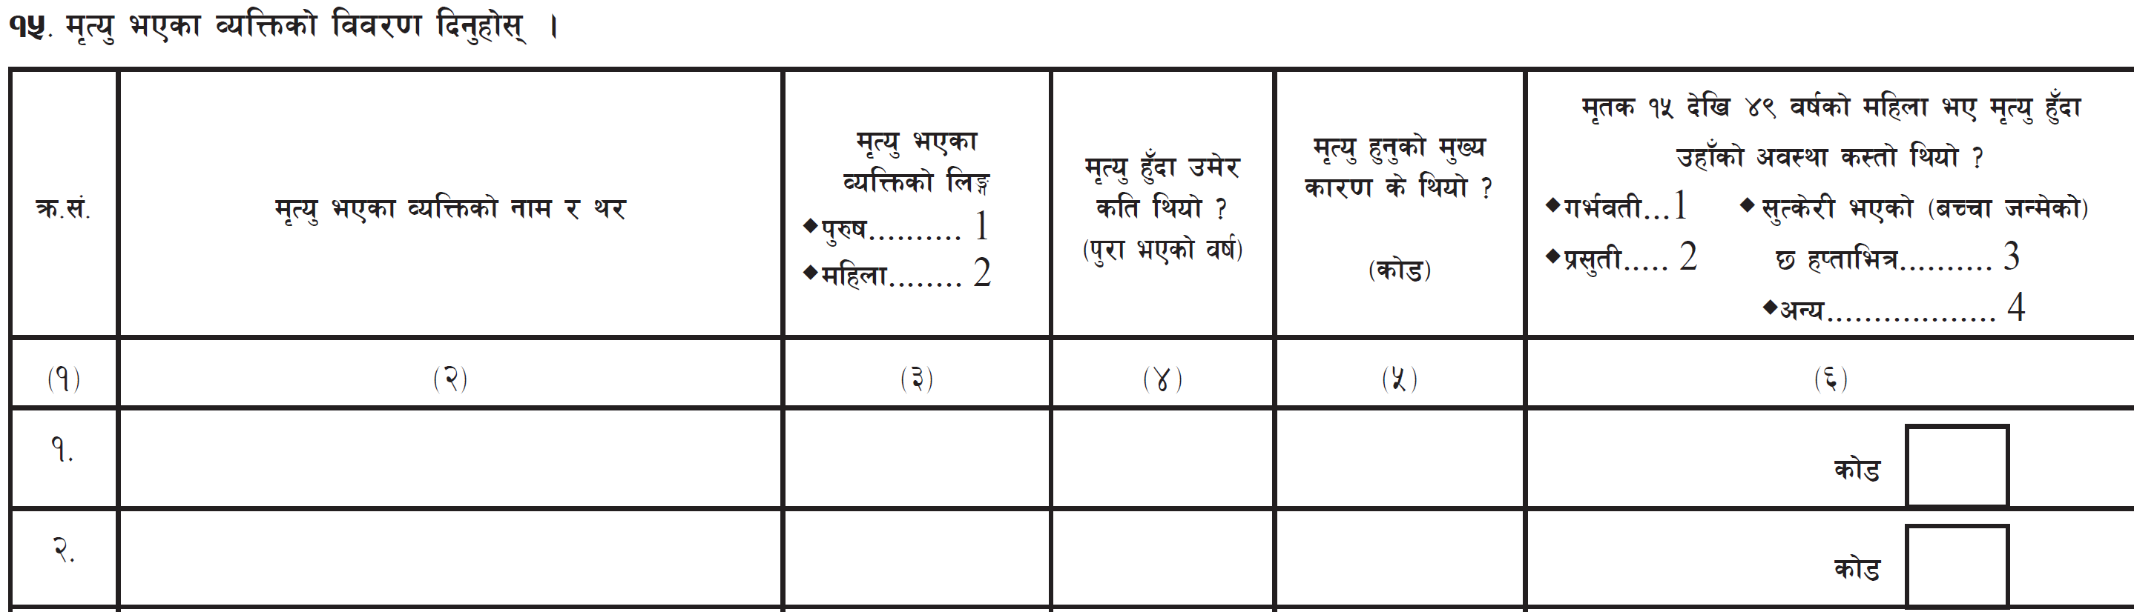
मृत्यु सम्बन्धी विवरण
मृत्यु भएको व्यक्ति संख्या र मृत्युको विवरणमा भरिएको लाईनको संख्या मिलेको हुनुपर्नेछ ।
मृत्यु भएको व्यक्ति पुरुष भए महल ६ भरिएको हुनु हुँदैन।
1
2
नेत्र आचार्य
1
75
1
2
शिशु
2
००
2
14

Slide 15
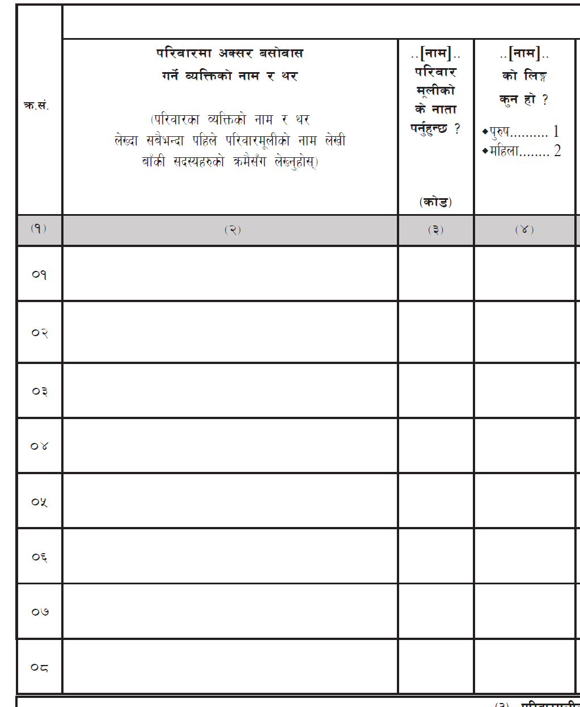
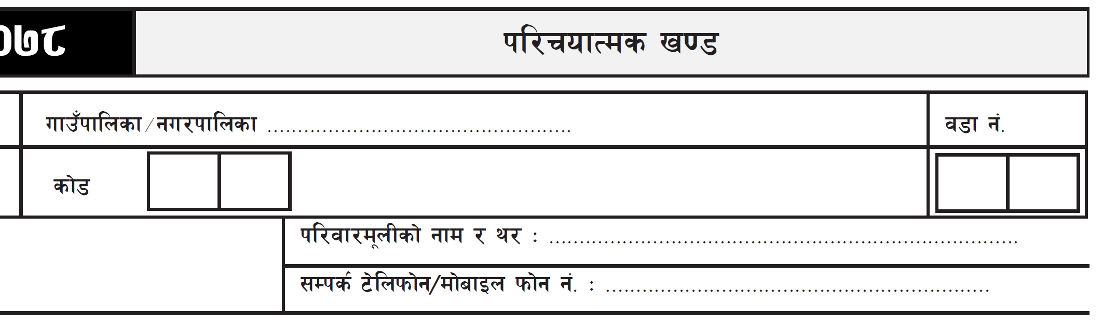
पारिवारिक संरचना
परिचयात्मक खण्डमा लेखिएको परिवारमुलीको नाम र व्यक्तिगत खण्डको महल २ को परिवारमुलीको नाम एउटै हुनुपर्दछ ।
हरि खड्का
1
1
सिता खड्का
2
2
शिव खड्का
3
1
बिरुवा गाउँपालिका
आरुशी खड्का
3
2
0 6
0 8
राजु खड्का
8
1
हरि खड्का
सौरभ खड्का
8
1
9841XXXXXX
15

Slide 16
पारिवारिक संरचना
परिचयात्मक खण्डको अक्सर बसोवास गर्नेको जम्मा र व्यक्तिगत खण्डको महल २ को परिवार सदस्य संख्या बराबर हुनुपर्दछ
हरि खड्का
1
1
सिता खड्का
2
2
6
2
4
शिव खड्का
3
1
3
1
2
0
1
आरुशी खड्का
3
2
1
राजु खड्का
8
1
परिचयात्मक खण्डमा परिवारमा अक्सर बसोवास गर्ने पुरुषको संख्या र व्यक्तिगत खण्डको महल ३ को पुरुषको संख्या गन्ती गर्दा बराबर हुनुपर्नेछ।
सौरभ खड्का
8
1
16

Slide 17
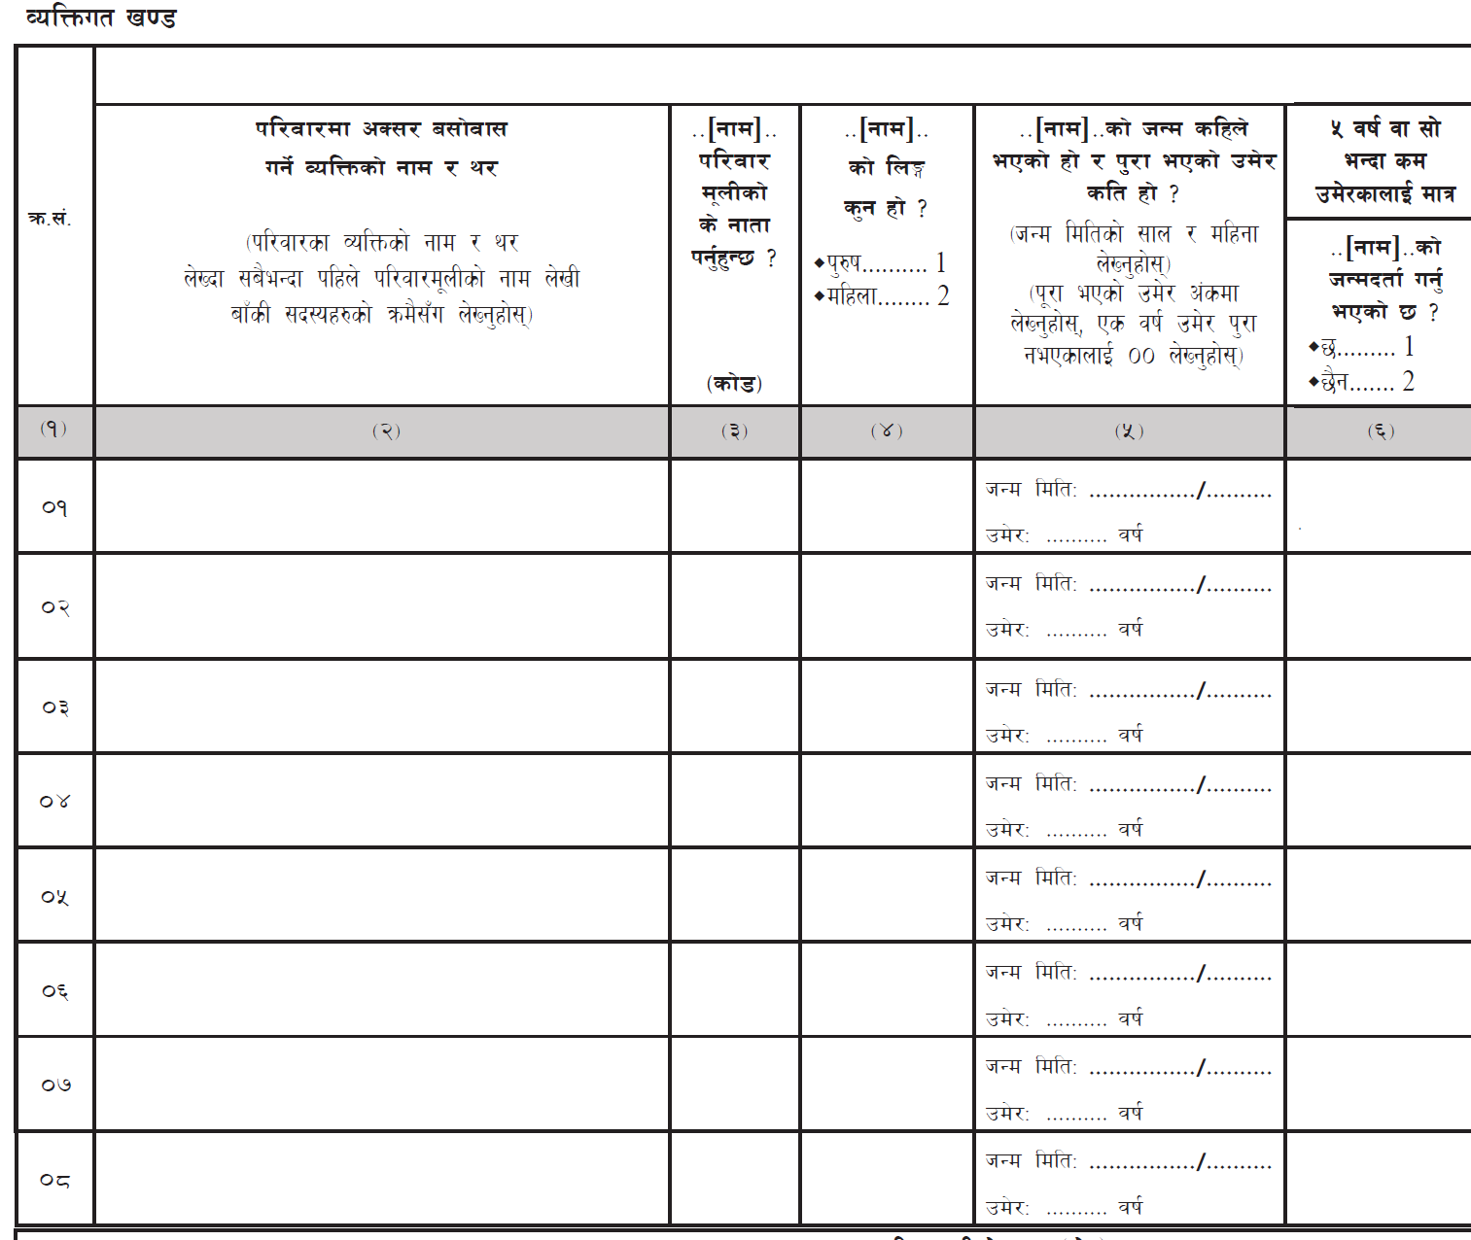
व्यक्तिगत विवरण
साधारणतया परिवारमूलीको उमेर १० वर्ष भन्दा कम आउनु हुँदैन।
महल २ को पहिलो लहरमा परिवारमूली नै हुनु पर्दछ
हरि खड्का
1
परिवारमूलीको नाताको कोड 1 अन्य लहरमा आउनु हुँदैन ।
सिता खड्का
2
शिव खड्का
1
1
आरुशी खड्का
3
राजु खड्का
8
हरि खड्का
2068/10
9
1
1
सौरभ खड्का
8
सिता खड्का
2
2038 / 09
39
2
17

Slide 18
व्यक्तिगत विवरण
व्यक्तिगत खण्डको महल ५ मा उमेर ५ बर्ष वा सोभन्दा कम भएकोलाई महल ६ को प्रश्न अनिवार्य सोध्नुपर्दछ ।
2032/10
45
हरि खड्का
1
1
2038/09
39
सिता खड्का
2
2
2053/10
24
शिव खड्का
3
1
आरुशी खड्का
2054/08
23
2
3
राजु खड्का
1
2072/10
5
1
8
सौरभ खड्का
1
2077/06
00
1
8
18

Slide 19
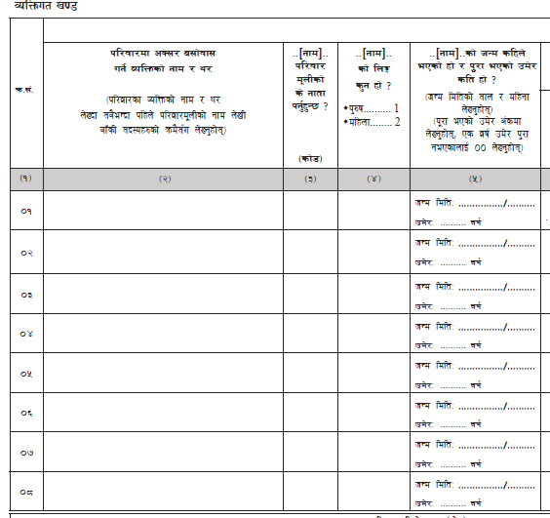
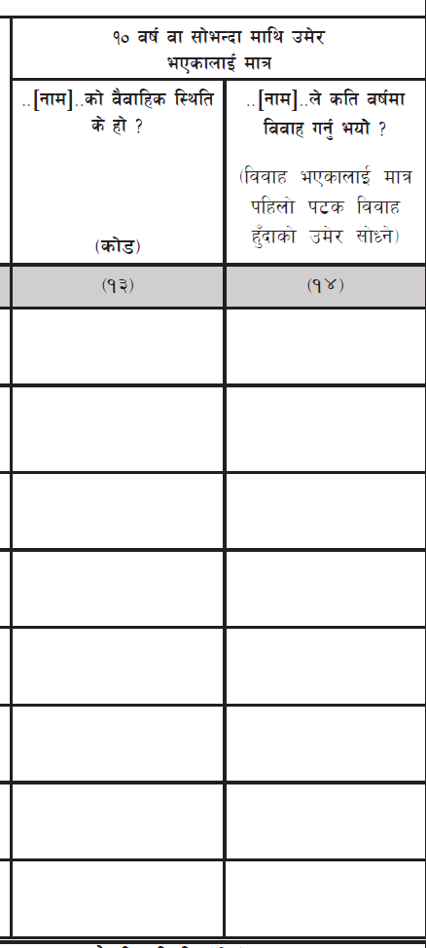
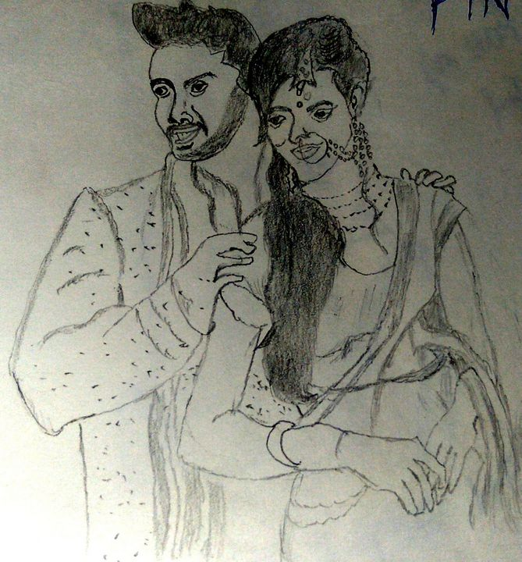
उमेर र वैवाहिक स्थिति
व्यक्तिगत खण्डको महल ५ मा उमेर १० वर्ष वा सो भन्दा बढी भएकोलाई मात्र महल १३ को प्रश्न सोध्नुपर्दछ ।
2032/10
45
हरि खड्का
1
1
2
2038/09
39
सिता खड्का
2
2
2
2053/10
24
शिव खड्का
3
1
2
2054/08
23
आरुशी खड्का
3
2
2
2072/10
5
-
राजु खड्का
8
1
8
2077/06
00
-
सौरभ खड्का
1
19

Slide 20
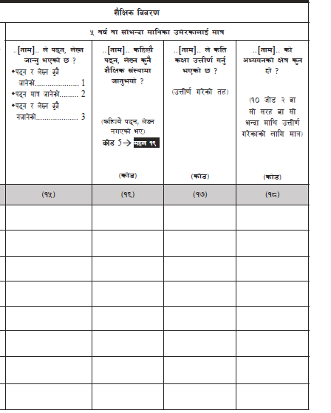
उमेर र शिक्षा
व्यक्तिगत खण्डको महल १७ मा १२ वा सो भन्दा माथि कोड भएकोलाई मात्र महल १८ को प्रश्न सोध्नुपर्दछ ।
2032/10
45
हरि खड्का
1
1
2038/09
39
सिता खड्का
2
2
1
-
2053/10
24
4
10
शिव खड्का
3
1
5
-
3
2054/08
23
आरुशी खड्का
3
2
1
1
14
3
8
2072/10
5
12
2
राजु खड्का
1
1
4
3
1
0
8
2077/06
00
सौरभ खड्का
1
-
व्यक्तिगत खण्डको महल ५ मा उमेर ५ वा सो भन्दा बढी भएकोलाई मात्र महल १५ को प्रश्न सोध्नुपर्दछ तर ५ भन्दा कम उमेरको लाई महल १५ सोध्न पर्दैन ।
20

Slide 21
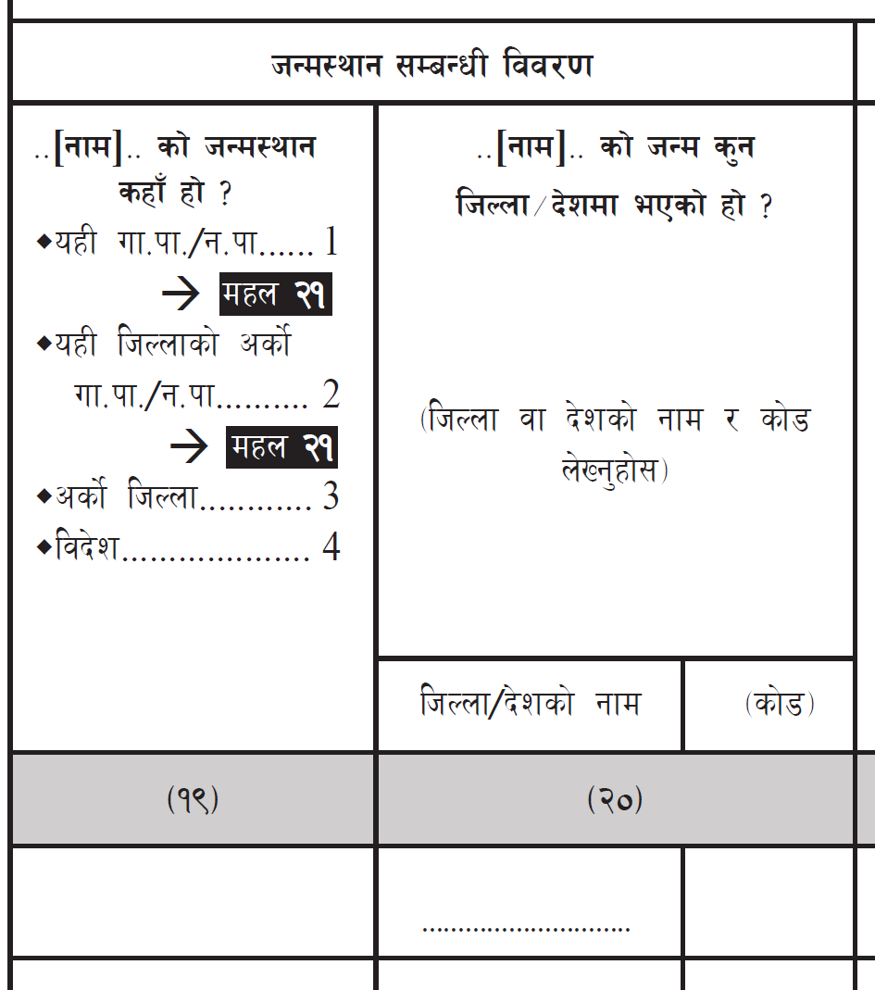
आन्तरिक बसाइँसराई
जन्मस्थान अर्को जिल्ला भनिएको छ भने जन्मेको जिल्लाको कोडमा विदेशको कोड आउनु हुँदैन।
जन्मस्थान विदेश भनिएको छ भने जन्मेको देशको कोड आउनु पर्दछ।
गण्डकी
स्याङ्गजा
4
4 4
जन्मस्थान अर्को जिल्ला भनिएको छ तर जन्मेको जिल्लाको कोड र गणना भएको जिल्लाको कोड एउटै आउनु हुँदैन।
यो सहि छ त ?
3
स्याङ्गजा
44
21

Slide 22
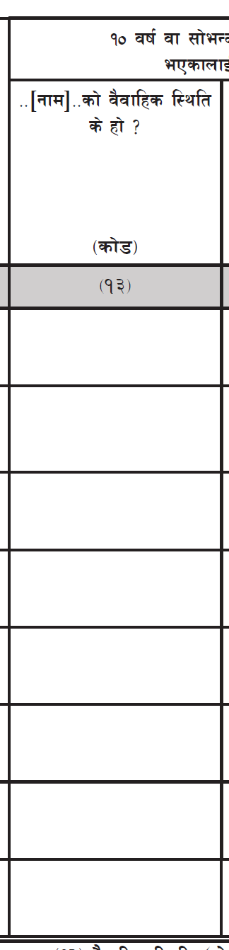
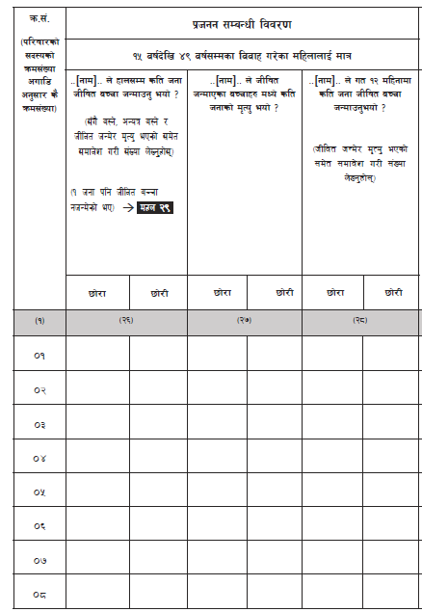
व्यक्तिगत खण्डको महल ४ मा २ कोड तथा महल ५ मा १५ देखि ४९ वर्ष उमेर भएको र महल १३ मा २ देखि ५ को भएकोलाई मात्र महल २६ देखि २८ सम्म सोध्नुपर्दछ ।
उमेर र प्रजननको सम्बन्ध
व्यक्तिगत खण्डको महल महल ५ मा ०० उमेर आएमा महल २८ मा भर्दा ख्याल गर्नु पर्दछ।
2032/10
45
हरि खड्का
1
1
2
-
2038/09
39
सिता खड्का
2
2
2
0
1
1
2053/10
24
1
शिव खड्का
3
2
-
1
2054/08
23
आरुशी खड्का
2
2
1
3
2072/10
5
1
0
0
1
0
राजु खड्का
1
-
8
2077/06
00
-
1
-
-
सौरभ खड्का
8
22

Slide 23
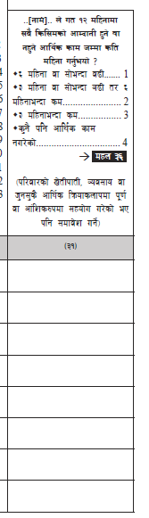
उमेर र आर्थिक कामको सम्बन्ध
व्यक्तिगत खण्डको महल महल ५ मा १० वर्ष वा सोभन्दा बढी उमेर भएकोलाई मात्र महल ३१ सोध्नुपर्दछ ।
2032/10
45
हरि खड्का
1
1
2038/09
39
1
सिता खड्का
2
2
3
2053/10
24
शिव खड्का
3
1
1
2054/08
23
आरुशी खड्का
2
2
3
2072/10
5
राजु खड्का
1
-
8
2077/06
00
8
1
-
सौरभ खड्का
23

Slide 24
भरिएका प्रश्नावलीको पूर्णता जाँच
राष्ट्रिय जनगणना २०७८ मा घर तथा घरपरिवार सूचीकरण तथा मुख्य गणनाको समयमा सुपरिवेक्षक तथा गणकले भर्ने फारामहरुमा अनिवार्य भर्नुपर्ने स्थानमा विवरण भरिएको वा खाली नभएको अवस्था नै पुर्णता हो ।
उदाहरणका लागि मुख्य प्रश्नावलीको व्यक्तिगत खण्डमा विवरण लिइएका हरेक व्यक्तिको नाम थर, परिमुलीसँगको नाता, लिङ्ग, उमेर, जातजाति, भाषा आदि अनिवार्य भरिएको हुनुपर्दछ । अर्थात खाली छोडिएको हुनुहँदैन ।
यसरी अनिवार्य विवरण भर्नुपर्ने ठाउँमा खाली छोडिएको छ वा छैन भनेर जाँच गर्नु नै प्रश्नावलीको पूर्णता जाँच हो ।
क्रमश:

Slide 25
भरिएका प्रश्नावलीको पूर्णता जाँच
मुख्य गणनाको समयमा नै सुपरिवेक्षकले गणकबाट भरिएका प्रश्नावली तथा अन्य फारामहरुको प्रत्येक पाना चेकजाँच गरी यदि कुनै खाली पाईएमा पुनः गणकलाई सम्बधित घरमा नै गई विवरण भर्न लगाउनुपर्दछ ।
गणना कार्य सम्पन्न भएपछि गणक आफैले पनि भरेका मुल प्रश्नावलीहरु लगायत अन्य फारामहरु सर्वप्रथम आफैले राम्रोसँग चेकजाँच गर्नुपर्दछ ।
मुख्य गणनाको समयमा नै सुपरिवेक्षकले गणकबाट भरिएका प्रश्नावली तथा अन्य फारामहरुको कभर पेज सहित प्रत्येक पाना चेकजाँच गरेर मात्र कभर पानामा हस्ताक्षर गर्नुपर्दछ ।
क्रमश:

Slide 26
भरिएका प्रश्नावलीको पूर्णता जाँच
पूर्णता जाँच भनेको प्रत्येक गणक वा सुपरिवेक्षकले आफूलार्इ तोकिएका गणना क्षेत्रभित्र अक्सर बसोबास गर्ने व्यक्तिहरूको गणना छुट नभएको यकिन गर्नु पनि हो ।
स्थायी रूपमा बसोबास ठेगान नभएका घुमन्ते फिरन्तेहरूलार्इ मङ्सिर ९ गते भेटिएको स्थानबाट गणना गरी अर्को गणना क्षेत्रबाट नदोहोरिने सुनिश्चितता गर्नु पनि पूर्णता जाँच अन्तर्गतकै कार्य पर्दछ ।
गणकले आफूलार्इ तोकिएका गणना क्षेत्रभित्रका अक्सर बसोबास गर्ने परिवार तथा अक्सर बसोबास गर्ने संस्थागत परिवारको गणना भएको सुनिश्चित गर्नु पनि पूर्णता जाँच अन्तर्गतका कार्य पर्दछन् ।
क्रमश:

Slide 27
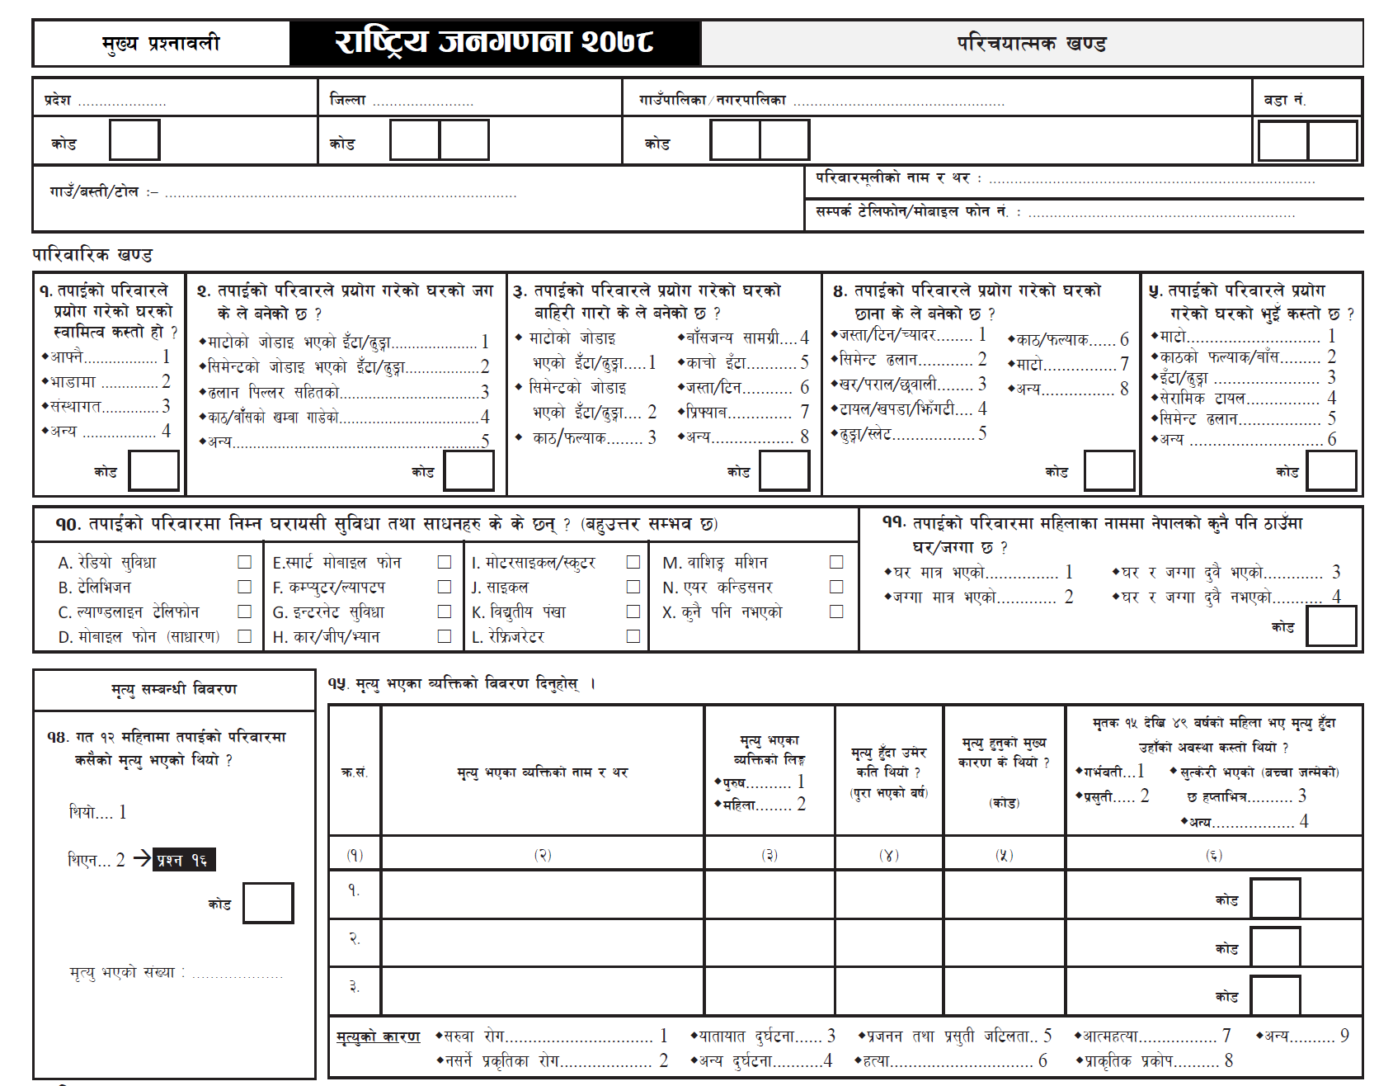
गण्डकी
स्याङ्गजा
बिरुवा गाउँपालिका
4
4 4
0 6
0 8
सिमलगैरा
हरि खड्का
यस्तो खाली हुनु भएन
1
1
1
1
✓
✓
✓
✓
2
1
1
1
हिरालाल खड्का
1
64
8
-
1

Slide 28
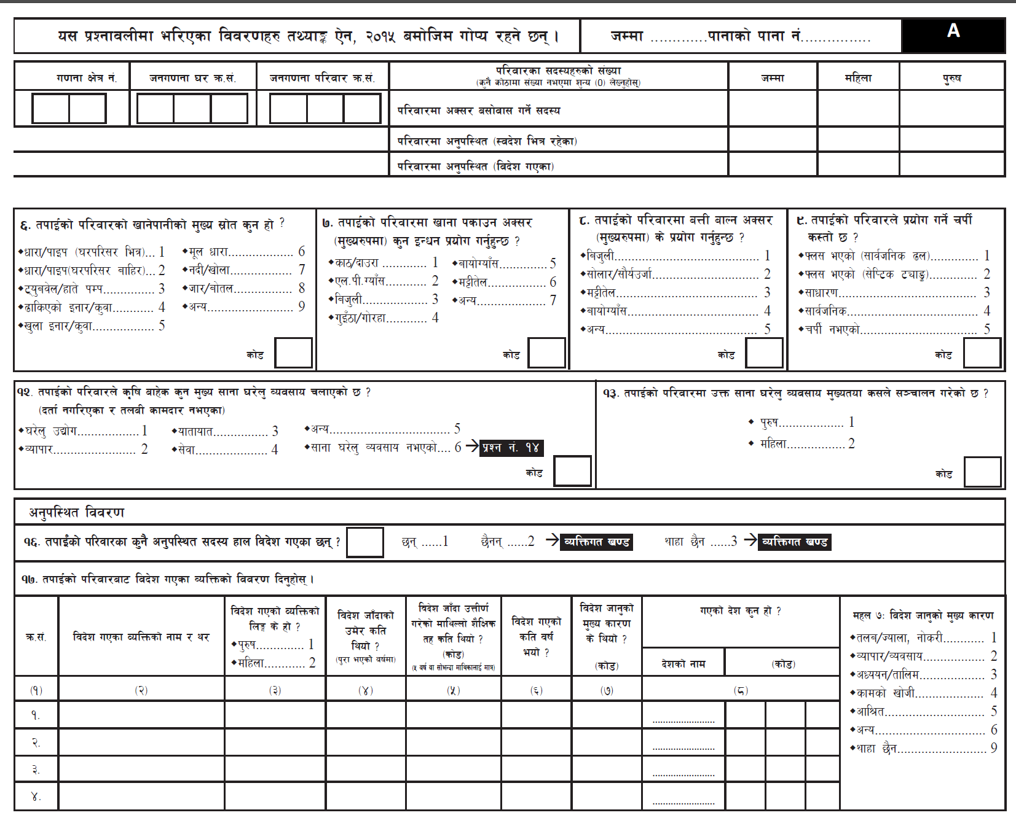
25
5
0 3
1 2 9
6
2
4
1 2 3
3
1
2
0
0
0
1
2
3
2
यस्तो खाली हुनु भएन
2
-

Slide 29
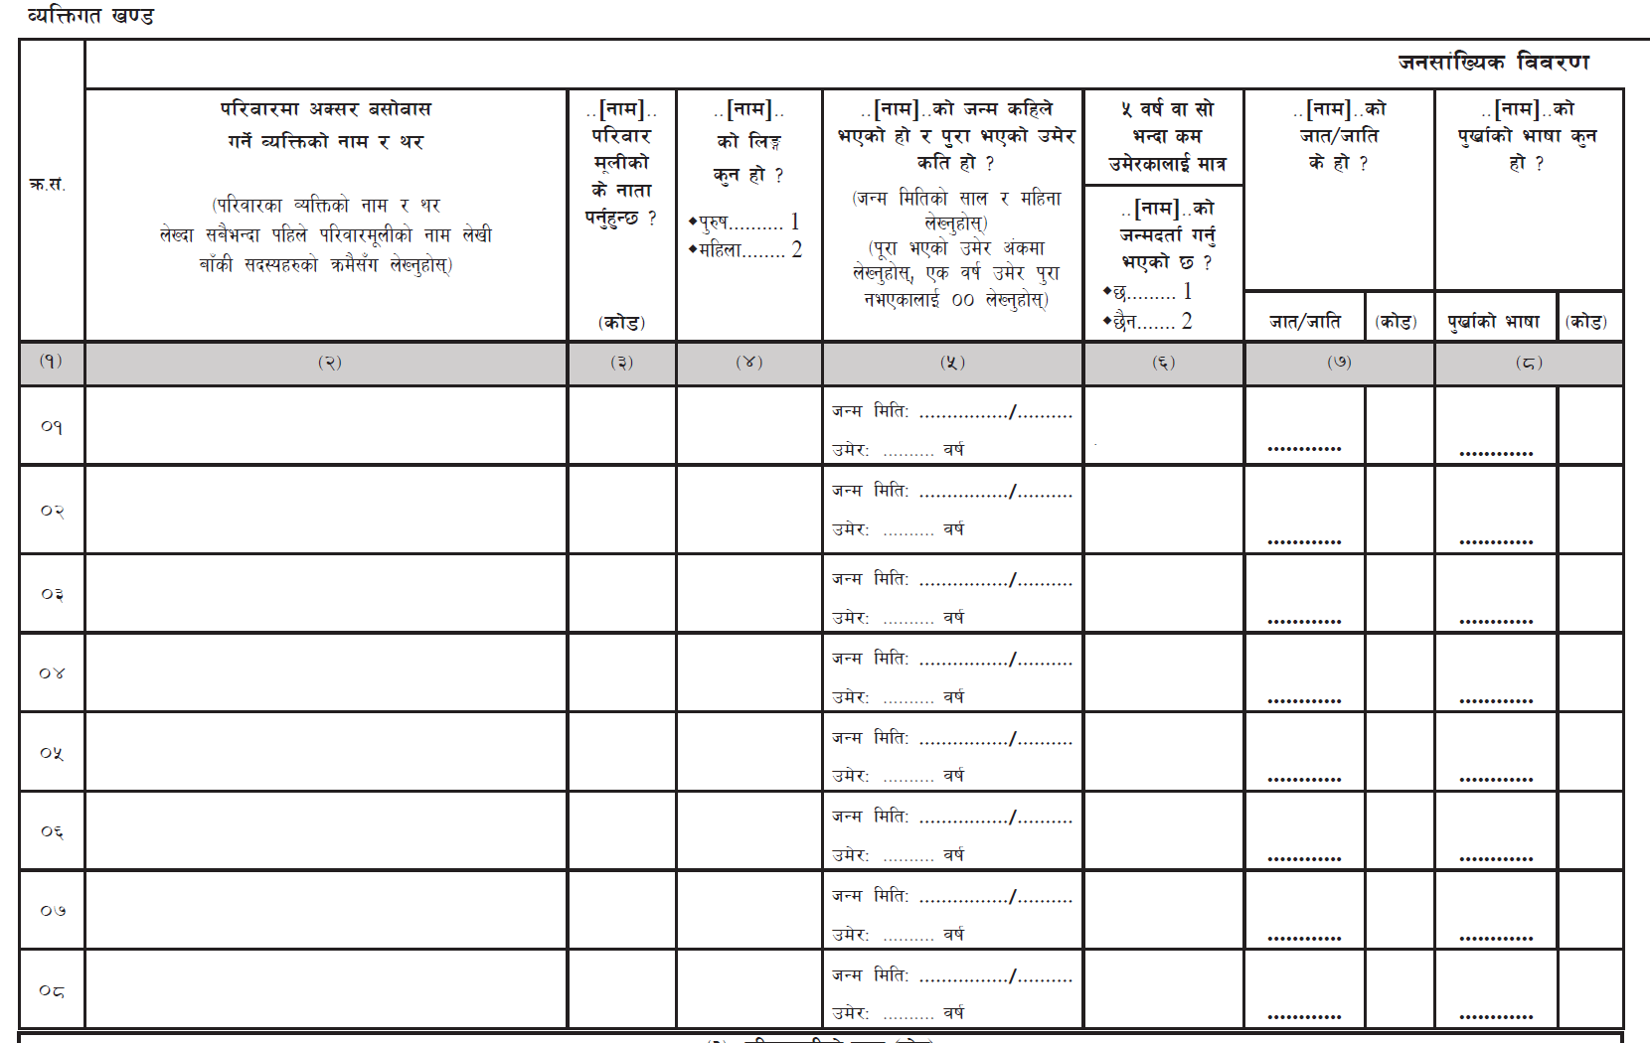
2032 10
हरि खड्का
1
-
क्षेत्री
1
नेपाली
1
1
45
सिता खड्का
2
39
-
2
क्षेत्री
1
नेपाली
1
20 63 07
क्षेत्री
1
शिव खड्का
3
1
24
-
नेपाली
1
आरुशी खड्का
यस्तो खाली हुनु भएन
3
2
-
23
2072 10
राजु खड्का
8
1
5
8
1
00
क्षेत्री
1
नेपाली
1
सौरभ खड्का

Slide 30
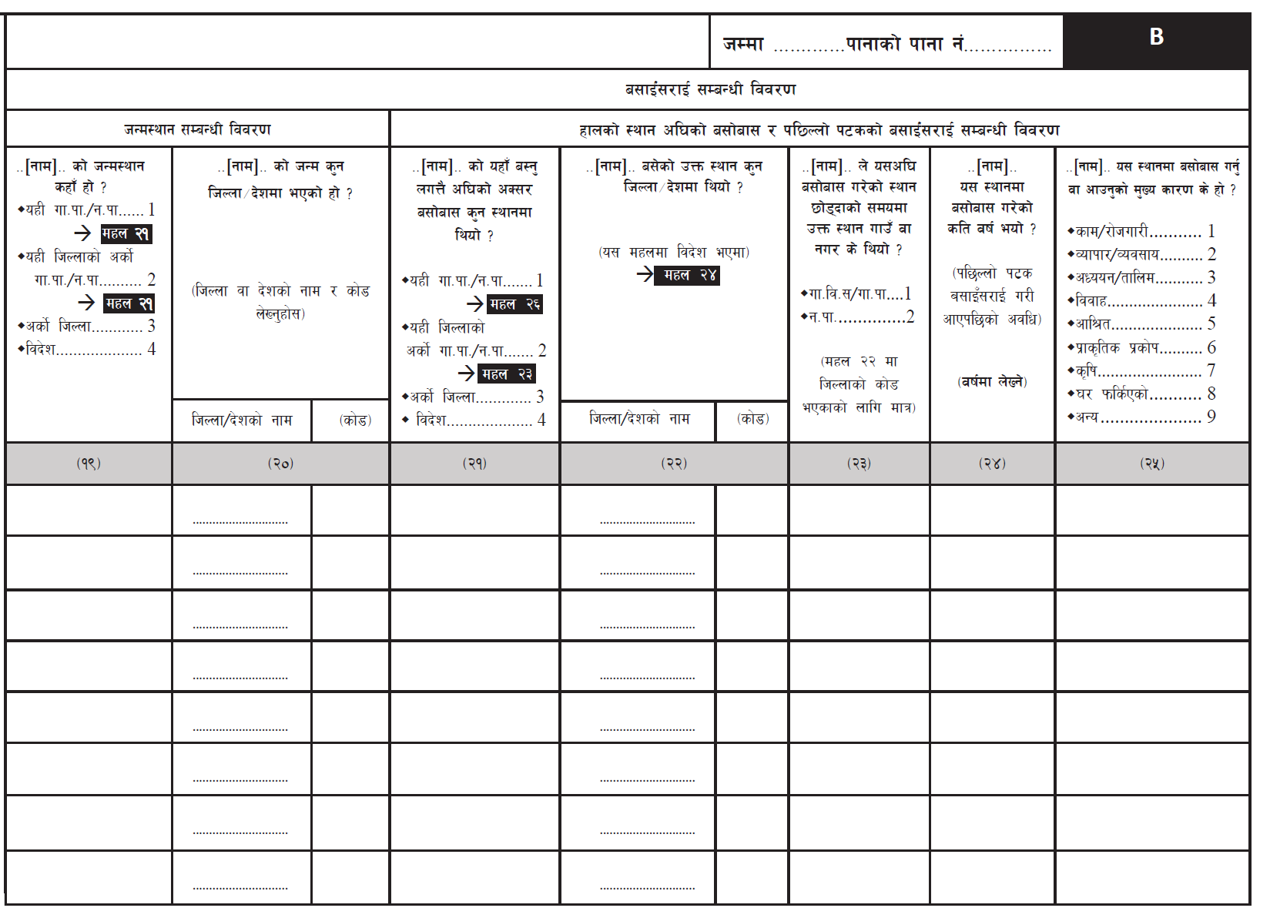
25
5
1
-
-
1
-
3
पाल्पा
52
3
पाल्पा
52
1
-
-
4
अमेरिका
तनहुँ
3
42
3
1
-
-
1
-
-
-
1
-
1
यस्तो खाली हुनु भएन

Slide 31
भरिएका प्रश्नावलीको पूर्णता जाँच
तसर्थ:
सुपरिवेक्षकले आफू मातहतका सबै गणकले भरेका प्रश्नावलीहरु सही र पूर्णरुपमा भरिएको सुनिश्चित गर्नुपर्दछ ।यो कार्य तथ्याङ्क संकलनको समयमा पूर्णरुपमा ध्यान दिनु पर्ने विषय हो ।
प्रश्नावलीमा भर्नुपर्ने विवरण भरिए वा नभरिएको पूर्णरुपमा जाँच गरेर मात्र फाराम बुझ्नुपर्दछ ।
यसैगरी स्थानीय जनगणना कार्यालयले पनि भरिएका प्रश्नावली तथा फाराम बुझ्ने क्रममा पनि उक्त भरिएका फारामहरूको पूर्णता जाँच गरेर मात्र बुझ्नुपर्दछ ।

Slide 32
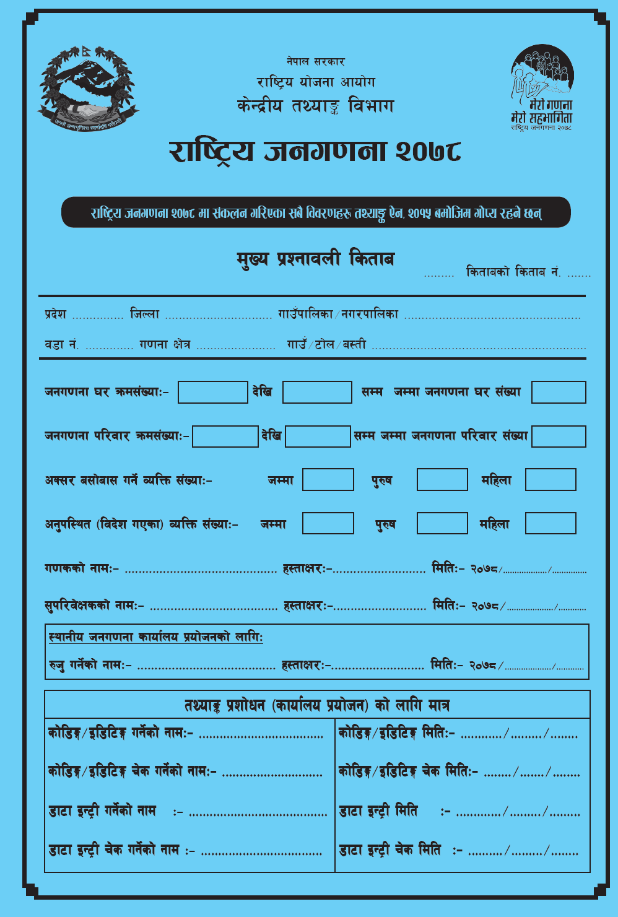
आवरण पृष्ठ (कभर पेज)

Slide 33
आवरण पृष्ठ (कभर पेज) भर्ने तरिका
राष्ट्रिय जनगणना २०७८ को तथ्याङ्क संकलन गर्न तयार गरिएको मुख्य प्रश्नावलीलाई ठुलो र सानो आकारका क्रमशः १०० पाने र ४० पाने गरी दुई किसिमका किताबमा वाइण्डिङ्ग गरिएको छ ।
यी किताबमा ८ जनासम्म सदस्य हुने क्रमशः ५० र २० घरपरिवारको विवरण लिन सकिन्छ ।
एउटा गणना क्षेत्रमा गणना सकिएको तर किताबका पाना बाँकी भए बाँकी भएका पाना खाली छोड्नु पर्छ ।
कतिपय विवरणहरु अगाडिकै कक्षामा छलफल भैसकेको हुँदा यहाँ छोटकरीमा दिइएको छ, जस्तै: परिचयात्मक विवरणहरु ।
क्रमशः

Slide 34
आवरण पृष्ठ (कभर पेज) भर्ने तरिका
एउटा किताबमा एकभन्दा बढी गणना क्षेत्रको गणना गर्नु हुँदैन ।
यदी कुनै वडामा एक भन्दा बढी गणना क्षेत्र कायम गरिएको भए प्रत्येक गणना क्षेत्रको लागि छुट्टाछुट्टै किताब प्रयोग गर्नु पर्दछ ।
क्रमशः

Slide 35
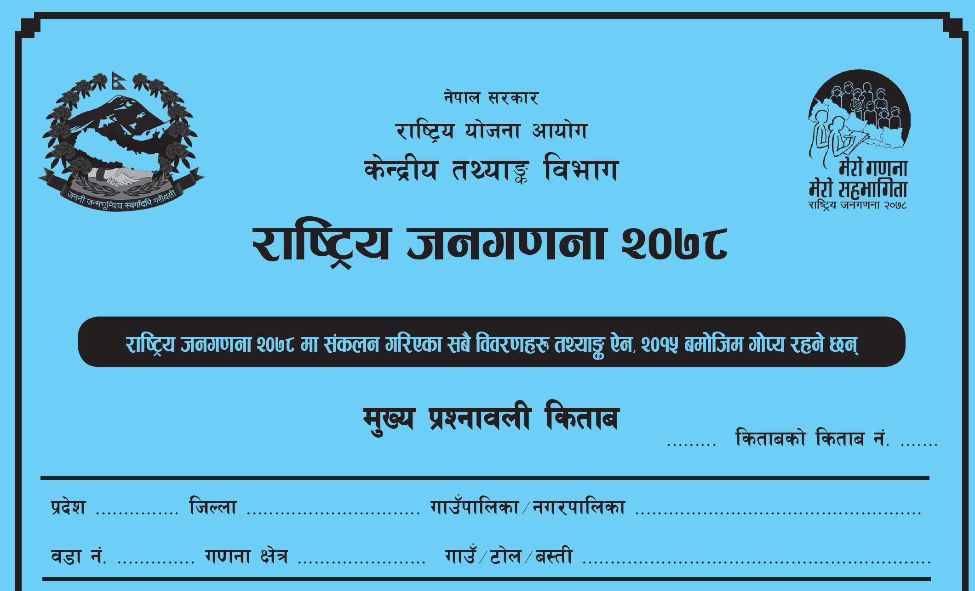
आवरण पृष्ठ (कभर पेज) भर्ने तरिका
गणना शुरु गर्नु अघि नै भर्नु पर्ने विवरणहरु :-
प्रदेश:
जिल्ला:
गाउँपालिका/नगरपालिका:
वडा नं.:
गणना क्षेत्र नं.:
गाउँ/टोल/बस्ती.:
35
क्रमशः

Slide 36
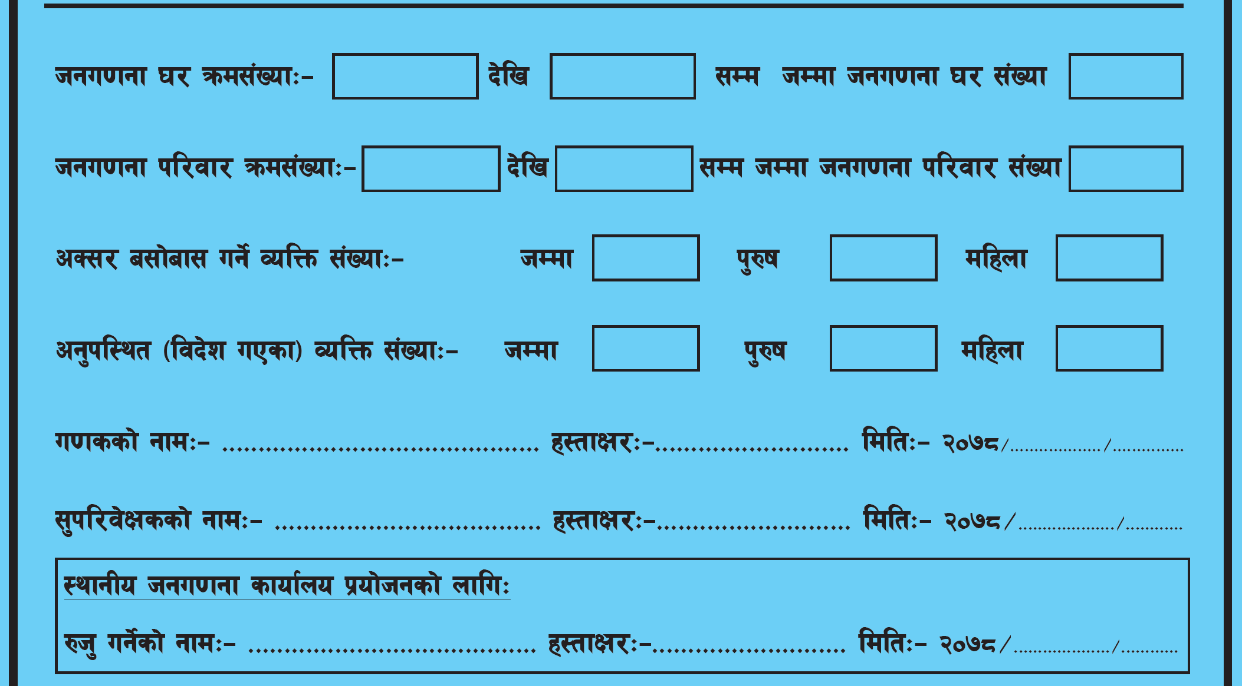
आवरण पृष्ठ (कभर पेज) भर्ने तरिका
गणना कार्य सम्पन्न भएपछि भर्नु पर्ने विवरणहरु:-
क्रमशः
36

Slide 37
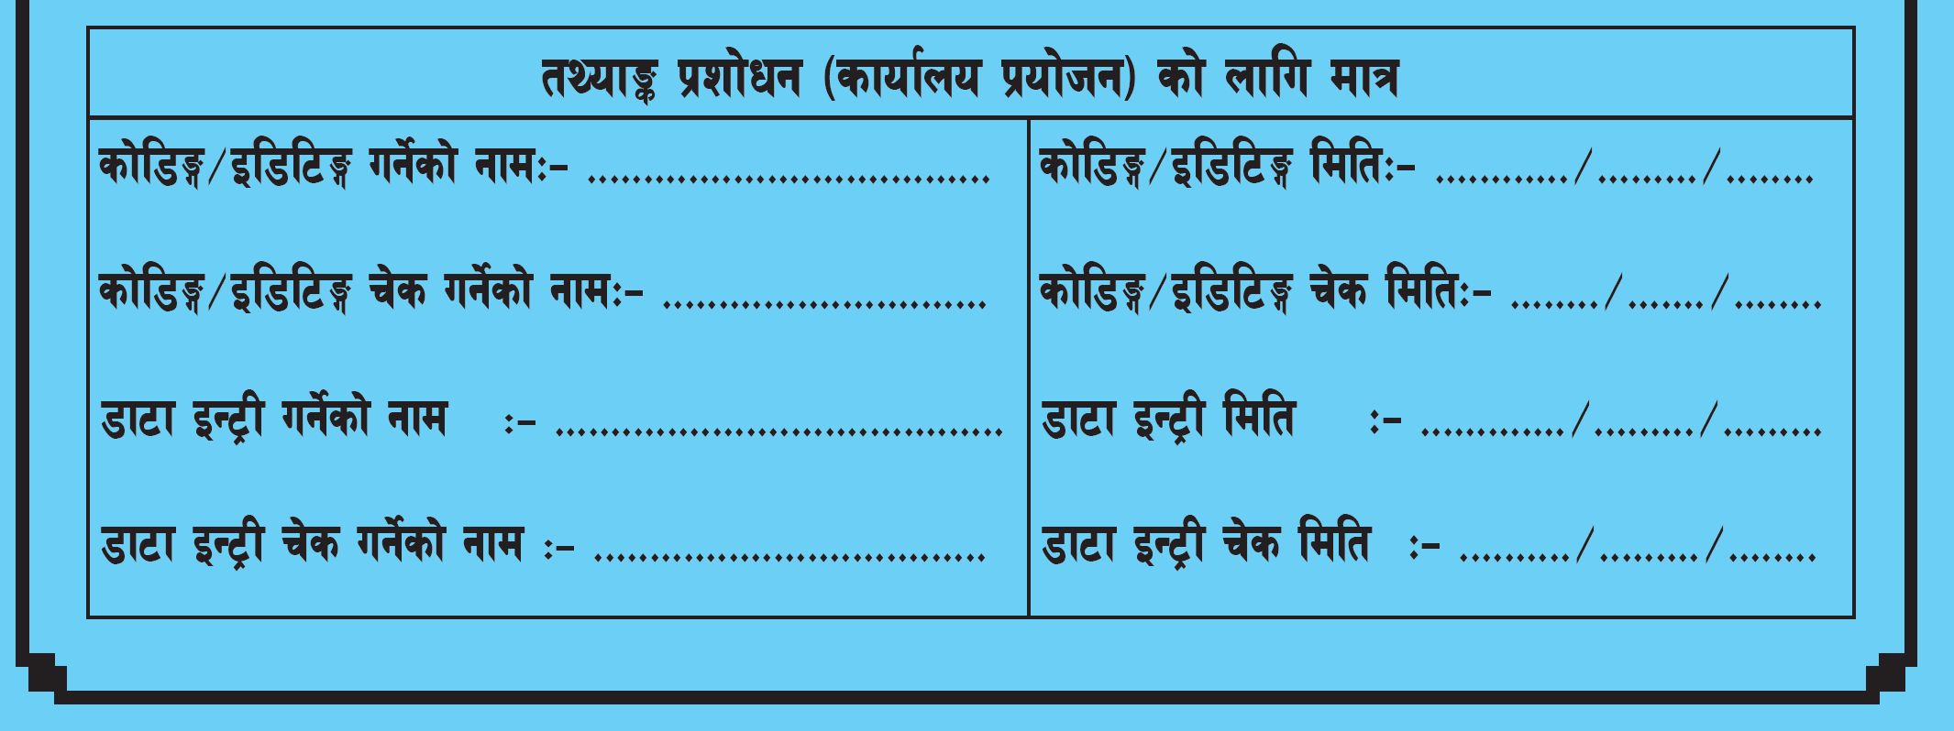
आवरण पृष्ठ (कभर पेज) भर्ने तरिका
क्रमशः
गणकले भर्नु नपर्ने विवरणहरु
चित्रमा देखाए झैँ लगत प्रशोधन (कार्यालय प्रयोजन) को लागि मात्र भनी लेखेका रिक्त स्थानमा गणकले कुनै पनि विवरण भर्नु पर्दैन ।

Slide 38
आवरण पृष्ठ (कभर पेज) भर्ने तरिका
१.प्रदेश :
मुख्य प्रश्नावली मार्फत विवरण संकलन गरिएको गणना क्षेत्र वा वडा जुन प्रदेश अन्तर्गतका हुन् सोही प्रदेशको नाम खाली ठाउँमा लेख्नुपर्दछ ।
२.जिल्ला
मुख्य प्रश्नावली मार्फत विवरण संकलन गरिएको गणना क्षेत्र वा वडा जुन जिल्लाका हुन् सम्बन्धित जिल्लाको पूरा नाम खालीमा ठाउँमा लेख्नु पर्दछ ।
मुख्य प्रश्नावली मार्फत विवरण संकलन गरिएको गणना क्षेत्र वा वडा जुन स्थानीय तहमा पर्दछ सोही स्थानीय तहको नाम लेख्नुपर्दछ । यदि सो स्थानीय तह गाउँपालिका भए गाउँपालिकामा ठिक चिन्ह (√) लगाउनु पर्दछ र नगरपालिका भए नगरपालिकामा राइट चिन्ह (√) लगाउनु पर्दछ ।
√
स्याङ्गजा
विरुवा
गण्डकी
38
क्रमशः

Slide 39
आवरण पृष्ठ (कभर पेज) भर्ने तरिका
४. वडा नं
मुख्य प्रश्नावली मार्फत विवरण संकलन गरिएको गणना क्षेत्र वा वडा सो स्थानीय तहको कति नम्बर वडामा पर्दछ रिक्त स्थानमा सोही वडा नम्बर अंकमा लेख्नु पर्दछ ।
५. गणना क्षेत्र
मुख्य प्रश्नावली मार्फत संकलन गरिएको विवरण कुन गणना क्षेत्रमा भरिएका हुन् रिक्त स्थानमा सम्वन्धित गणना क्षेत्र नम्बर लेख्नु पर्दछ ।
६. गाउँ र बस्ती र टोलको नाम :
गणना गर्न लागेको परिवार बसेको घर भएको ठाउँ कुन गाउँ, बस्ती वा टोलको नामले परिचित छ सोही गाउँ र बस्ती र टोलको नाम लेख्नुपर्दछ । एउटा किताबमा एकभन्दा बढी गाउँ र बस्ती र टोलको गणना गरिएको भएमा सबैको नाम लेख्नुपर्दछ ।
गण्डकी
विरुवा
स्याङ्गजा
8
012
सिमलगैरा
39
क्रमशः

Slide 40
आवरण पृष्ठ (कभर पेज) भर्ने तरिका
६. .........किताबको किताब नं ........
गणना गरिएको गणना क्षेत्र (वडा वा वडाखण्ड) को सबै परिवारको गणना सकिएपछि उक्त गणना क्षेत्र (वडा वा वडाखण्ड) मा जम्मा कतिवटा किताब प्रयोग भयो त्यसको संख्या प्रत्येक किताबको अगाडिको खाली ठाउँमा लेख्नु पर्दछ र त्यस मध्ये प्रत्येक किताब कुन हो (पहिलो, दोश्रो, तेश्रो, चौथो कुन हो) त्यो पछाडिको खाली ठाउँमा लेख्नु पर्दछ ।
यहाँ बिर्सन नहुने कुरा के छ भने, प्रत्येक किताबमा विवरण भर्न सकिए पछि किताब नं. मा क्रमशः 1, 2, 3, 4 गर्दै लेखिहाल्नु पर्दछ तर जम्मा किताब 4 प्रयोग भए पछि मात्र अगाडि 4 किताब भनी प्रत्येक 4 वटै किताबमा जनाउनु पर्दछ ।
क्रमशः

Slide 41
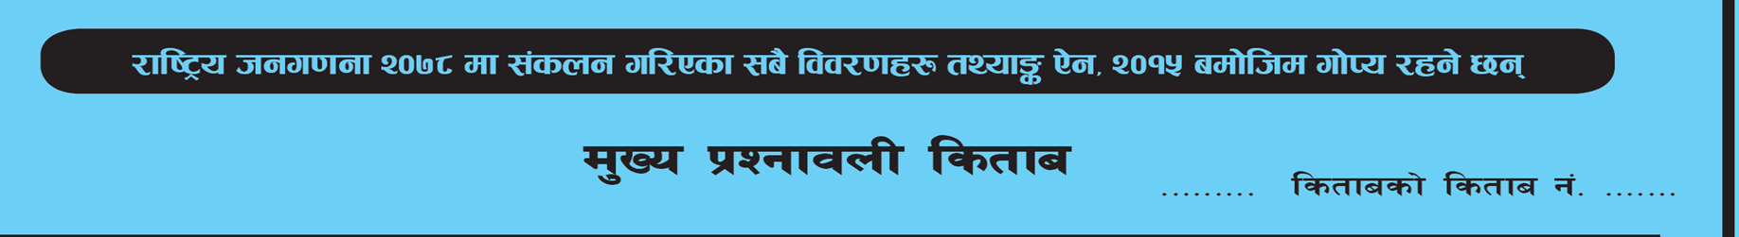
आवरण पृष्ठ (कभर पेज) भर्ने तरिका
कुनै गणना क्षेत्र (वडा वा वडाखण्ड) मा एउटा मात्र किताब प्रयोग भएमा 1 किताबको किताब नं. 1 लेख्नु पर्दछ ।
1
1
क्रमशः

Slide 42
आवरण पृष्ठ (कभर पेज) भर्ने तरिका
कुनै एउटा गणना क्षेत्र (वडा वा वडा खण्ड) मा ४ वटा किताब प्रयोग भएको भए, ..........किताबको किताब नं....... को अगाडिको खाली ठाउँमा 4 (४ वटै किताबमा) र पछाडिको खाली ठाउँ किताब नं. ........ मा पहिलो किताब भए 1, दोस्रो किताब भए 2, तेश्रो किताब भए 3 र चौथो किताब भए 4 लेख्नु पर्दछ ।
पहिलो किताबको लागि
4
1
दोस्रो किताबको लागि
4
2

Slide 43
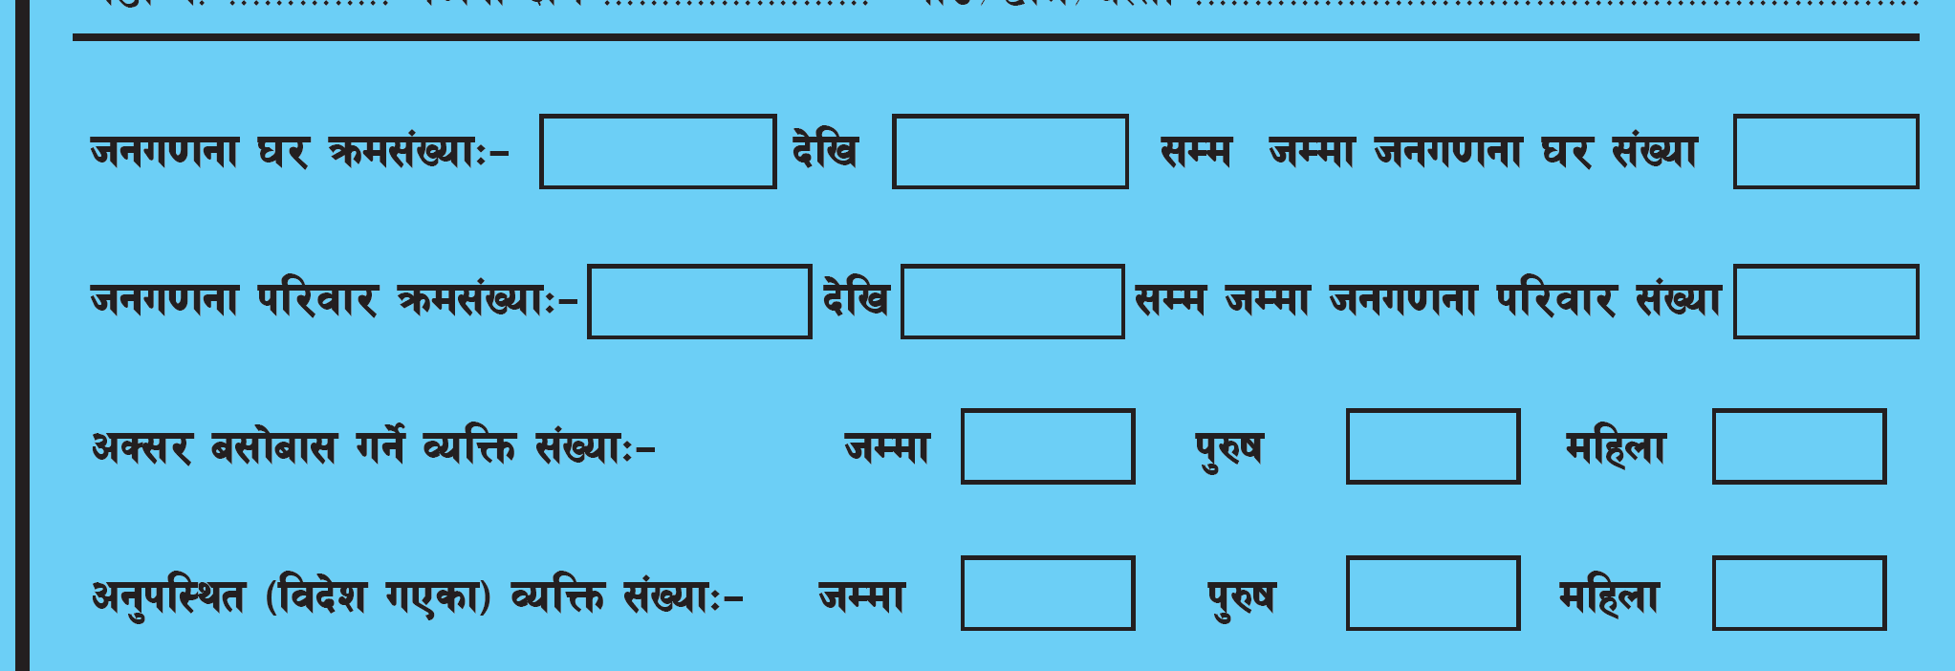
आवरण पृष्ठ (कभर पेज) भर्ने तरिका
७. जनगणना घर क्रमसंख्या/जम्मा जनगणना घरसंख्या
जनगणना घर क्रमसंख्या र जम्मा जनगणना घरसंख्या प्रत्येक किताबमा अलग अलग लेख्नुपर्दछ ।
यो प्रत्येक किताबको लागि भरिएका घरमध्ये किताबको पहिलो पानामा लेखिएको पहिलो कोठामा, अन्तिम पानामा लेखिएको घर क्रमसंख्या दोस्रो कोठामा र जम्मा घरसंख्या तेस्रो कोठमा लेख्नुपर्दछ ।
पहिलो कोठाको र अन्तिम कोठाको घरक्रमसंख्याको बिचको कुनै घरको विवरण कितावमा नभरिएको भएमा नभरिएका घर जम्मा घरसंख्यामा गन्नु हुदैन । तथा बढी भएमा गनेर समावेश गर्नुपर्दछ ।
क्रमशः

Slide 44
आवरण पृष्ठ (कभर पेज) भर्ने तरिका
कुनै १०० पाने किताबमा 1 देखि 40 सम्मको घर क्रमसंख्याका घरहरूको विवरण संकलन गरिएका भए जनगणना घरक्रमसंख्या 1 देखि 40 सम्म, जम्मा जनगणना घर संख्या 40 हुन्छ ।
यसैगरी कुनै १०० पाने किताबमा जनगणना घर क्रमसंख्या 086 देखि 121 सम्म संकलन गरिएको र बिचमा घर क्रमसंख्या 112 र 114 गणना नभएको भए जम्मा जनगणना घर संख्या 34 हुन्छ ।
1
40
40
086
121
34

Slide 45
आवरण पृष्ठ (कभर पेज) भर्ने तरिका
  ८. जनगणना परिवार क्रमसंख्या/जम्मा जनगणना परिवार संख्या
  जनगणना परिवार क्रमसंख्या र जम्मा जनगणना परिवार संख्या प्रत्येक किताबमा अलग अलग लेख्नुपर्दछ ।
क्रमशः

Slide 46

आवरण पृष्ठ (कभर पेज) भर्ने तरिका
कुनै १०० पाने किताबमा 051 देखी 098 सम्मको क्रमसंख्याका परिवारहरुको विवरण संकलन गरिएका भए जनगणना परिवार क्रमसंख्या 051 देखि 098 सम्म र जम्मा जनगणना परिवार संख्या 48 हुन्छ ।
051
098
48
कुनै १०० पाने किताबमा 99 देखी 148 सम्मको क्रमसंख्याका परिवारहरुको विवरण संकलन गरिएका मध्ये परिवार क्रम संख्या 124, 131 र 137 छुट भएको भए जनगणना परिवार क्रमसंख्या 99 देखि 148 सम्म र जम्मा जनगणना परिवार संख्या 47 हुन्छ ।
099
148
47
क्रमशः

Slide 47
आवरण पृष्ठ (कभर पेज) भर्ने तरिका
कुनै १०० पाने किताबमा 1 देखि 30 सम्मको घर क्रमसंख्याका घरहरुमा बस्ने 1 देखि 50 परिवार क्रमसंख्याका परिवारहरुको विवरण संकलन गरिएका भए घर क्रमसंख्या र परिवार क्रमसंख्या फरक फरक हुन्छ ।
एक घरमा एकभन्दा बढी परिवार बसोबास गर्न सक्ने भएकोले जनगणना घर क्रमसंख्या र जनगणना परिवार क्रमसंख्या फरक फरक पर्न सक्दछ ।
1
30
30
1
50
50

Slide 48
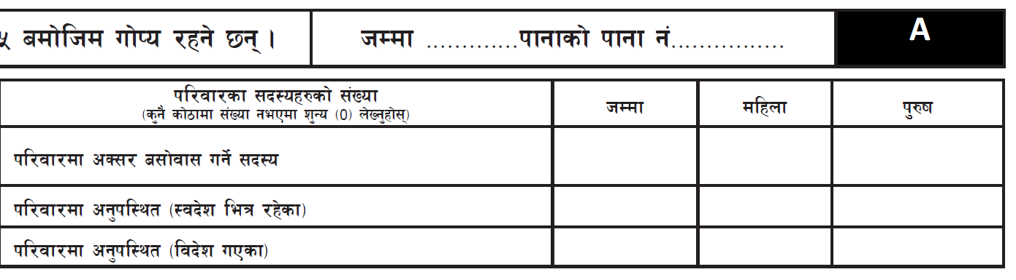
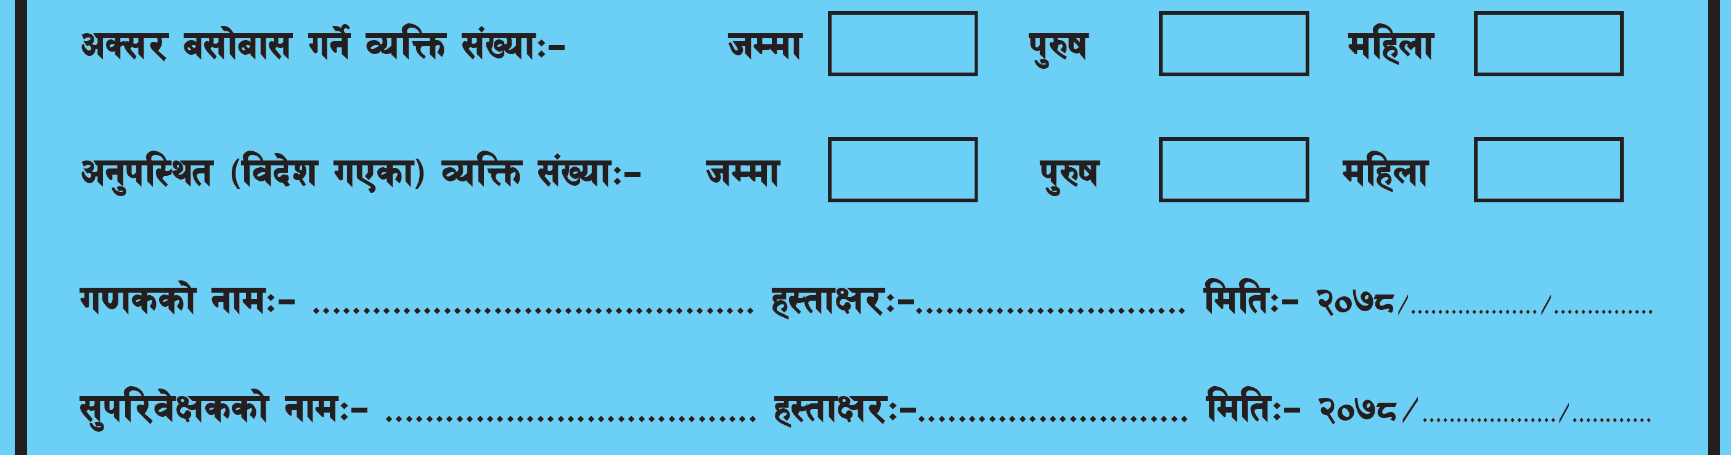
आवरण पृष्ठ (कभर पेज) भर्ने तरिका
९. अक्सर बसोवास गर्ने जम्मा ब्यक्ति, पुरुष र महिला
जनसंख्याको विवरण लेख्दा उक्त गणना क्षेत्रमा भरिएको मुख्य प्रश्नावलीको प्रत्येक किताबमा गणना गरिएका परिवारमा अक्सर बसोवास गर्ने जम्मा ब्यक्ति संख्या, पुरुषको संख्या र महिलाको संख्या अलग अलग जोडी दिइएको कोठामा लेख्नु पर्दछ ।
यो विवरण प्रत्येक मुख्य प्रश्नावलीको किताबभित्र भरिएका परिचयात्मक खण्डको दायाँतर्फको तालिकामा उल्लेखित परिवारमा अक्सर बसोवास गर्ने सदस्यहरूको संख्या जोडी भर्नु पर्दछ ।
218
107
111
क्रमशः

Slide 49
आवरण पृष्ठ (कभर पेज) भर्ने तरिका
अनुपस्थित (विदेशमा गएका) जम्मा व्यक्ति संख्या, पुरुष र महिला
अनुपस्थित विवरण लेख्दा प्रत्येक किताबमा गणना गरिएका परिवारमा अक्सर बसोवास नगर्ने विदेशमा गएका जम्मा ब्यक्तिसंख्या, पुरुषको संख्या र महिलाको संख्या अलगअलग जोडि दिइएको कोठामा लेख्नु पर्दछ ।
यो विवरण प्रत्येक मुख्य प्रश्नावलीको किताबभित्र भरिएका परिचयात्मक खण्डको दायाँतर्फको तालिकामा उल्लेखित अनुपस्थित (विदेशमा गएका) सदस्यहरूको मात्र गन्ति गरी भर्नु पर्दछ ।
29
18
11
क्रमशः

Slide 50

आवरण पृष्ठ (कभर पेज) भर्ने तरिका
गणकको नाम, हस्ताक्षर, मिति
मुख्य प्रश्नावलीको किताब भित्रका विवरण संकलन गर्ने गणकले आफ्नो नाम थर मिति बुझिने गरी लेखी हस्ताक्षर समेत गर्नुपर्दछ ।
धनबिर थामी
०३ ०८
क्रमशः

Slide 51
आवरण पृष्ठ (कभर पेज) भर्ने तरिका
सुपरीवेक्षकको नाम, हस्ताक्षर र मिति
मुख्य प्रश्नावली किताबमा गणकले विवरण संकलन गर्दा उक्त कामको निरीक्षण गरेका सुपरिवेक्षकले काम सकिएपछि भरिएका सवै पानाको विवरणहरु हेरी विवरणमा त्रुटी भएको, छुटेको छ छैन एकिन गर्नु पर्दछ र सच्याउन सकिने त्रुटी भए एकिन गरी सच्याउनु पर्दछ भने सच्याउन नसकिने त्रुटी उत्तरदातासँग सहयोगमा सच्याउनु पर्दछ।
विवरणहरु जाँचिसकेपछि सुपरिवेक्षकले आफ्नो पुरा नाम थर लेखेर हस्ताक्षर गरी मिति समेत लेख्नु पर्दछ ।
सरला शाही
०३ ०८

Slide 52

कक्षा मूल्याङ्कन
प्रश्न १: उत्तरहरुको संगति, अर्थात् सामन्जस्यता भनेको के हो ?
प्रश्न २: कुनै परिवारमा बाबु वा आमाको भन्दा छोरा छोरीको उमेर बढी आएमा के गर्ने ?
प्रश्न ३: वैवाहिक स्थिति सम्बन्धी प्रश्न कुन उमेरका व्यक्तिलाई सोधिन्छ ?
प्रश्न ४: प्रजनन् सम्बन्धी प्रश्न कस्तो व्यक्तिलाई सोधिन्छ ?
प्रश्न ५: भरिएका प्रश्नावलीको पूर्णता जाँच भनेको के हो ?
क्रमश:

Slide 53
कक्षा मूल्याङ्कन
प्रश्न १ उत्तरहरुको संगति, अर्थात् सामन्जस्यता भनेको के हो ?
उत्तर:
कुनै एउटा प्रश्नमा आएको उत्तर र अर्को प्रश्नमा आएको उत्तर एक आपसमा नबाझिएको हुनुपर्दछ, त्यो नै सामन्जस्ता हो । जस्तै: उमेर १२ वर्ष छ तर उत्तीर्ण गरेको तह पि.एच.डि. रहेछ भने यस्तो अवस्थामा दोहोर्याएर सोधी यकिन गरी सही के हो त्यो लेख्नु पर्दछ ।
क्रमश:

Slide 54
कक्षा मूल्याङ्कन
प्रश्न २: कुनै परिवारमा बाबु वा आमाको भन्दा छोरा छोरीको उमेर बढी आएमा के गर्ने ?
उत्तर:
परिवारमूली वा उत्तरदातासँग पुन: सोधी के भएको हो निश्चित गरेर मात्र प्रश्नावलीमा लेख्नुपर्दछ ।
क्रमश:

Slide 55
कक्षा मूल्याङ्कन
प्रश्न ३: वैवाहिक स्थिति सम्बन्धी प्रश्न कुन उमेरका व्यक्तिलाई सोधिन्छ ?
उत्तर:
वैवाहिक स्थिति सम्बन्धी प्रश्न १० वर्ष वा सो भन्दा बढी उमेरका व्यक्तिलार्इ मात्र सोधिन्छ ।
अर्थात,
महल ५ मा १० बर्ष वा सो भन्दा बढी उमेर आएको व्यक्तिलाई मात्र सोधिन्छ ।
क्रमश:

Slide 56
कक्षा मूल्याङ्कन
प्रश्न ४: प्रजनन् सम्बन्धी प्रश्न कस्तो व्यक्तिलाई सोधिन्छ ?
उत्तर:
मुख्य प्रश्नावलीको महल ४ मा लिङ्गको कोड २ (महिला) भएको, महल ५ मा उमेर १५ - ४९ बर्ष भएको तथा महल १३ मा कोड २ – ५ (अविवाहित बाहेकका) आएको महिलालाई मात्र प्रजनन् सम्बन्धी प्रश्न सोधिन्छ ।
क्रमश:

Slide 57
कक्षा मूल्याङ्कन
प्रश्न ५: भरिएका प्रश्नावलीको पूर्णता जाँच भनेको के हो ?
उत्तर:
राष्ट्रिय जनगणना २०७८ मा घर तथा घरपरिवार सूचीकरण तथा मुख्य गणनाको समयमा सुपरिवेक्षक तथा गणकले भर्ने फारामहरुमा अनिवार्य भर्नुपर्ने स्थानमा विवरण भरिएको वा खाली नभएको अवस्था नै पुर्णता हो । यसरी अनिवार्य विवरण भर्नुपर्ने ठाउँमा खाली छोडिएको छ वा छैन भनेर जाँच गर्नु नै प्रश्नावलीको पूर्णता जाँच हो ।

Slide 58

छलफल
यस सेसनमा प्रस्तुत गरिएका बाहेक असंगति जाँच सम्बन्धी महत्वपूर्ण उदाहरण केही छन् कि!

Slide 59
धन्यवाद!

